Slide 1
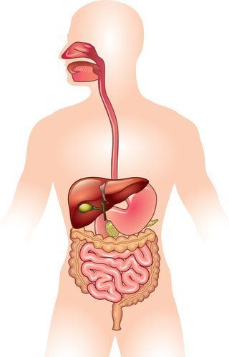
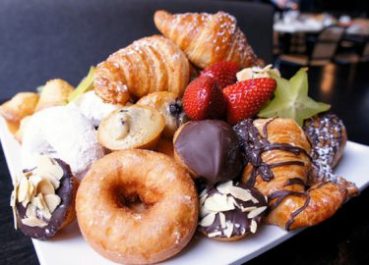
Basisstof 1 + 2 Voedsel – voedingsmiddelen – voedingsstoffen
Thema 5 Voeding en vertering

Slide 2
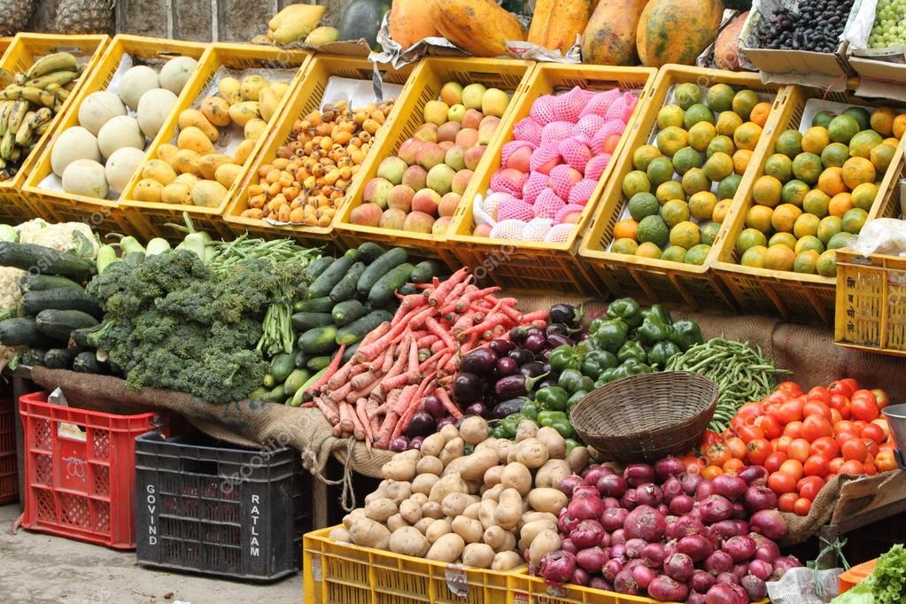
Voedsel
Voedsel eet je bewerkt of onbewerkt.
Wat is een voorbeeld van voedsel dat je bewerkt eet?
Wat is een voorbeeld van voedsel dat je onbewerkt eet?

Slide 3
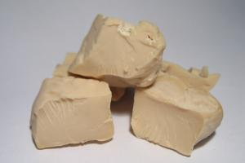
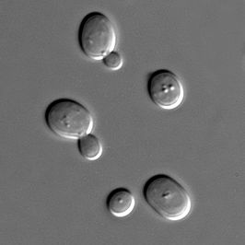
Voedsel geproduceerd met behulp van bacteriën of schimmels
Zuurkool
Yoghurt
Kaas
Brood
Bier
Franse kaas

Slide 4
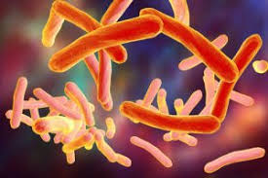
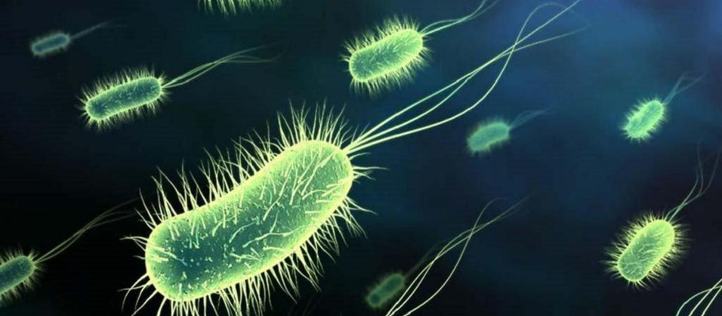
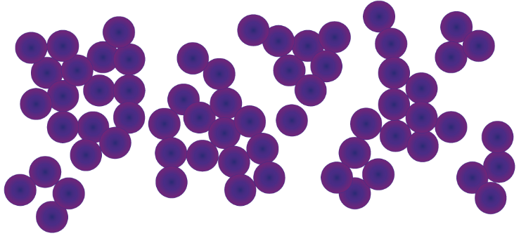
Verschillende bacteriën
Zichtbaar voor het blote oog: kolonies op een Petri schaaltje
Microscopisch vergroot: staafjes, bolletjes, behaard en met staartjes

Slide 5
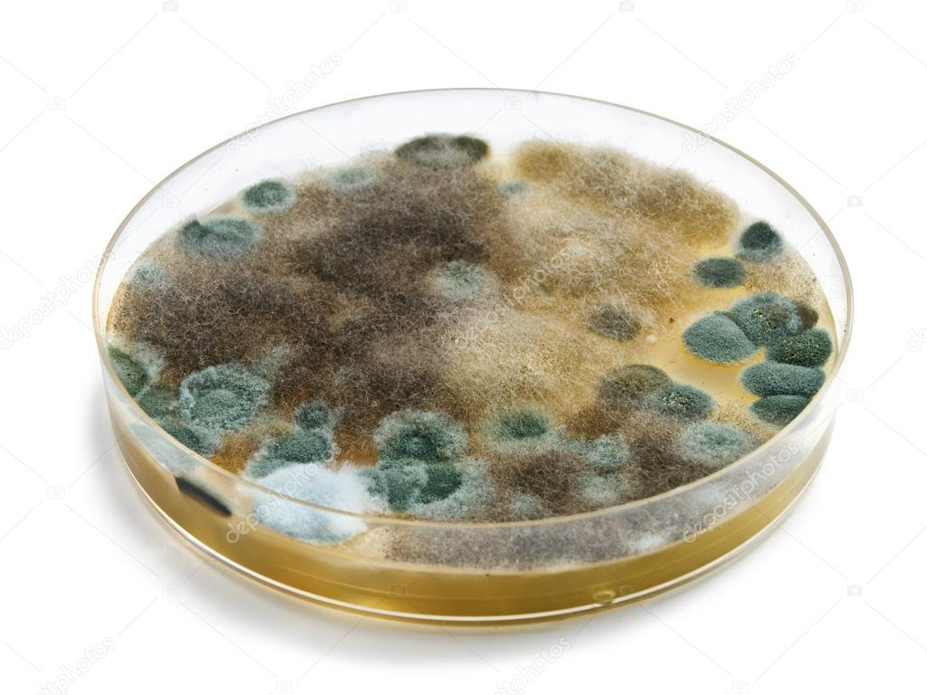
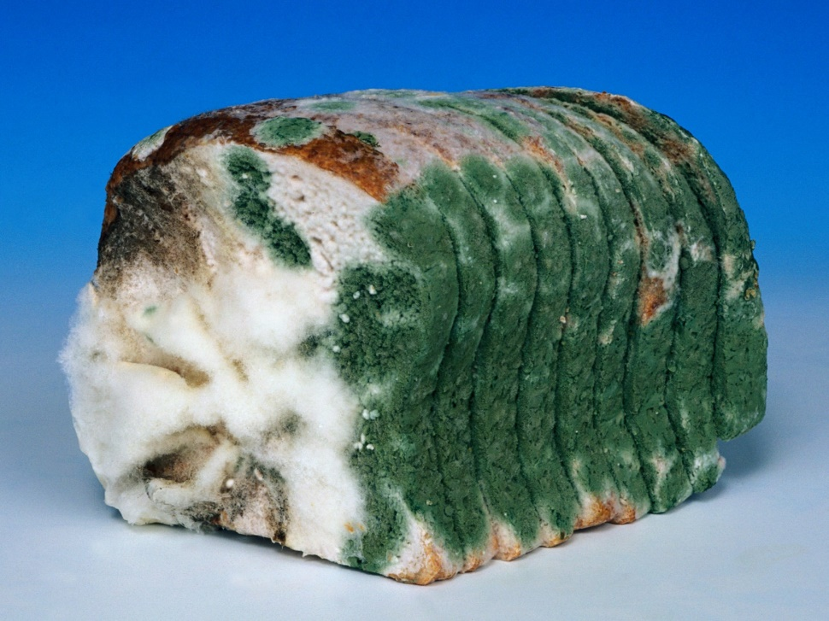
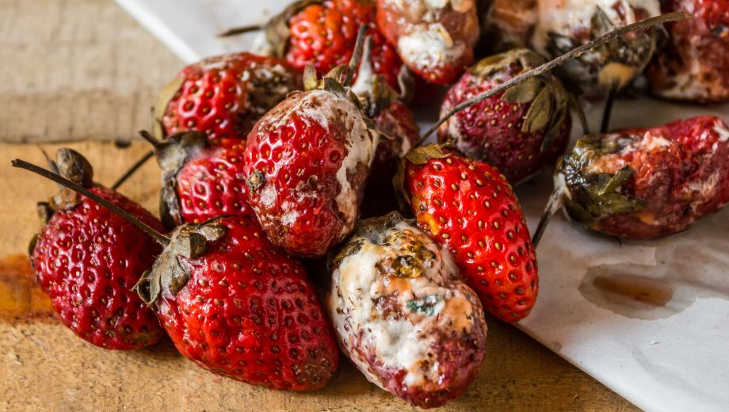
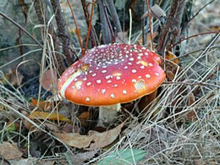
Verschillende schimmels
Op een Petri schaaltje
Op brood
Op aardbeien
Paddestoelen: voortplanting

Slide 6
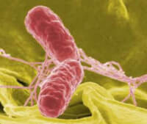
Voedselbederf
Natuurlijk voedselbederf
Ook door schimmels en bacteriën → micro-organismen
Voedselvergiftiging door verkeerde micro-organismen
Bekend: Salmonella
Op rauw ei
Op rauwe kip
Enz.
Voedsel beschermen tegen bederf: conserveren

Slide 7
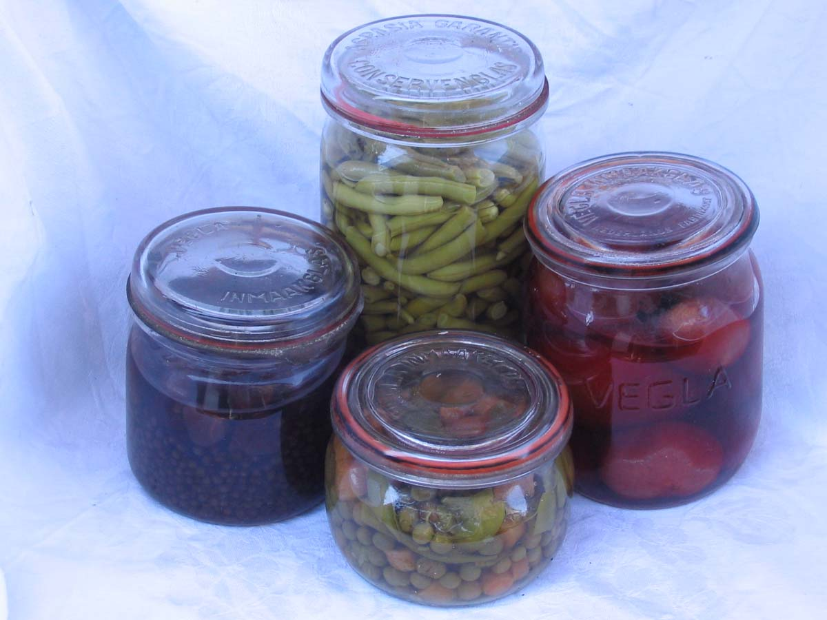
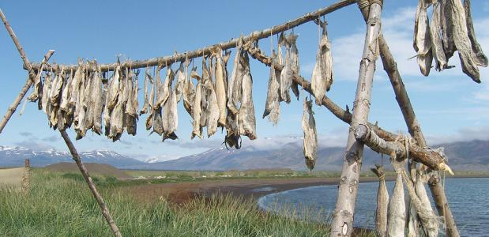
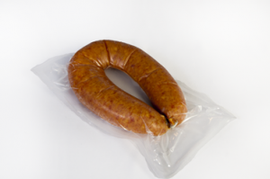
Conserveren: houdbaar maken van voedsel
Zorgen dat er geen micro-organismen kunnen groeien
Door het voor hun te zuur, te zout of te zoet te maken
Door het voedsel te drogen (geen vocht)
Door het voedsel in te blikken (steriel)
Door het voedsel vacuüm te verpakken (geen zuurstof)
Door het voedsel in te vriezen (te koud)
Door het voedsel te steriliseren (hitte of straling)

Slide 8
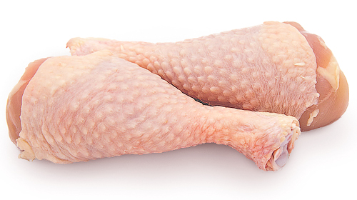
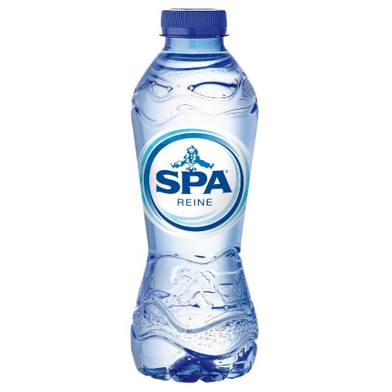
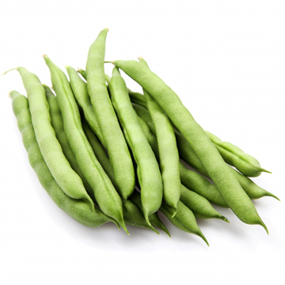
Voedingsmiddelen – Voedingsstoffen
Voedingsmiddelen → Alles wat je eet of drinkt
Twee soorten voedingsmiddelen: dierlijk en plantaardig
1 voedingsmiddel dat bij geen van twee hoort: ……….. ?
Voedingsstoffen → de stoffen die je lichaam gebruikt om te kunnen leven, groeien, herstellen, werken enz.
Voedingsvezels → wat je lichaam niet gebruikt en weer uitpoept, maar wat wel goed is voor je darmen

Slide 9
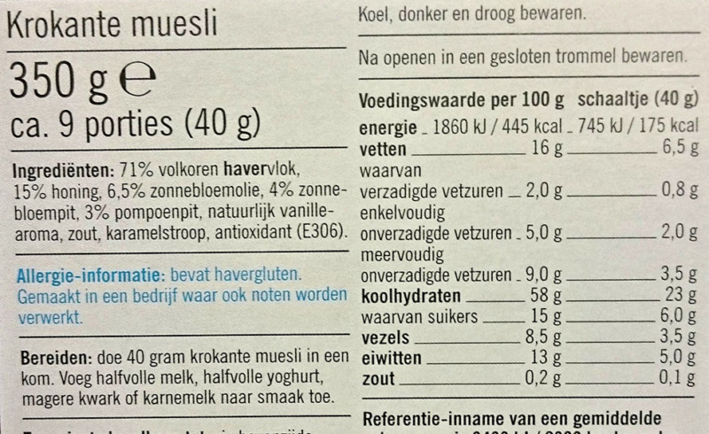
Voedsel-etiket Krokante Muesli
Vul de tabel op pagina 21 van je boek in met de gegevens op dit etiket

Slide 10
Abrikozen op siroop
Vul de tabel op pagina 21 van je boek in met de gegevens op dit etiket

Slide 11
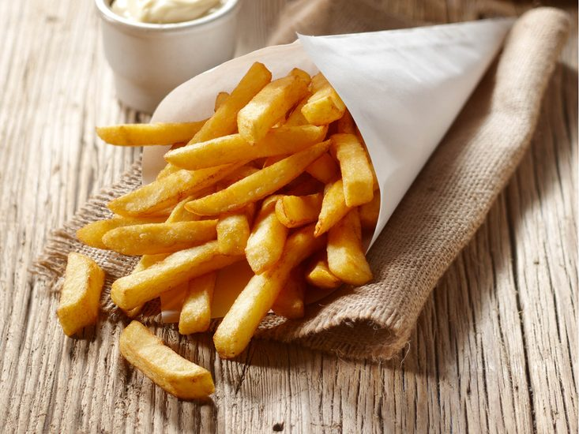
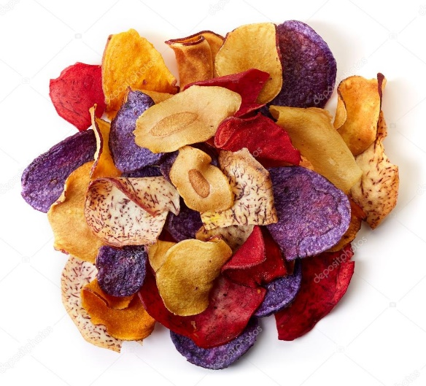
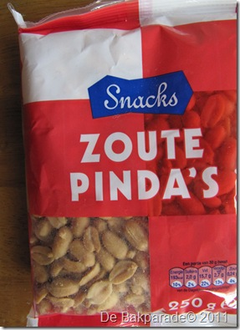
Zes verschillende soorten voedingsstoffen
Eiwitten → vlees, vis, kaas, melk (dier), maar ook in bonen, zaden (plant)
Koolhydraten → zetmeel (aardappelen, pasta, brood) en suiker
Vetten → boter, kaas, frituurvet, olie
Mineralen → in groente, kaas, vlees, vis, melk enz.
Vitaminen → in groente, fruit, maar ook in boter en melk bijvoorbeeld
Water → mineraalwater, thee, melk, frisdrank enz.

Slide 12
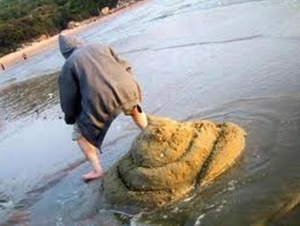
Functies van de voedingsstoffen = bruikbare stoffen
Functie van de voedingsvezels?

Slide 13
Welke soort heeft welke functie?
Functie | Wat doen ze? | Welke voedingsstof
Bouwstoffen | Groei – Ontwikkeling – Herstel | Eiwitten – Koolhydraten – Vetten – Vitaminen – Mineralen – Water
Brandstoffen | Energie | Koolhydraten – Vetten – Eiwitten
Reservestoffen | Opslag van stoffen voor later | Vetten – Koolhydraten
Beschermende stoffen | Bescherming tegen ziekte | Vitaminen – Mineralen

Slide 14
Herhaling van basisstof 1 en 2
Voedselbederf en voedsel conserveren
Korte samenvatting voedingsmiddelen, -stoffen en functies
Een nog iets uitgebreidere samenvatting
Een laatste. Let op: beschermende stoffen ontbreken

